Slide 1
Smart Air Cleaner
ICT 디바이스학과 16학번 심지연
Notes:
안녕하세요. 이번 발표를 맡게 된 ICT 디바이스 학과 16학번 심지연 입니다.

Slide 2
목차
1. 기획 배경 및 필요성
2. 전체 구성도
3. 세부내용 - Hard Ware 구성도
- Soft Ware 구성도
4. 일정 계획
Notes:
발표순서는 먼저 기획 배경부터 시작하여
전체구성도
세부내용
일정계획
순으로 발표를 하겠습니다.

Slide 3

기획 배경 – 미세먼지란?
미세먼지는 지름 10마이크로미터 이하의 우리 눈에 보이지 않을 정도로 가늘고 작은 먼지들로 이루어져 있는 것.
이런 미세 먼지가 사람 몸 속에 들어가면 호흡기질환은 물론 암, 고혈압, 부정맥, 심부전증 등 많은 질환을 일으킴.
Notes:
먼저 기획배경입니다.
그 외에는 보고 읽는다.

Slide 4
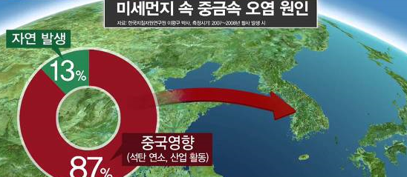
기획 배경 – 미세먼지 원인
겨울철이 시작되면 기후적인 영향으로 연무에 의한 미세먼지 발생이
증가하고, 여기에 중국으로부터의 스모그 영향이 겹쳐 우리나라의 미세먼지 농도가 치솟는 경우가 빈번하게 발생 함.
Notes:
먼저 기획배경입니다.
그 외에는 보고 읽는다.

Slide 5
기획 배경 – 필요성
호흡기 질환 - 기관지, 폐포 등에 흡착된 미세먼지는 염증을 유발하여 천식, 만성기관지염, 기도폐쇄 등을 일으키거나 악화 시키는 작용
심혈관 질환 - 미세먼지는 혈액을 타고 전신을 돌아다니며 염증반응을 유발하고 혈액응고반응을 자극하는데 이는 혈전증가 유발
피부 질환 - 대기 중 미세먼지, 벤젠 등 오염물질 농도가 높을 경우 아토피 피부염 악화
기타 - 미세먼지 농도가 10 ㎍/㎥ 올라가면 ·저체중아 출산위험이 5.2%에서 7.4%까지 상승 ·임신 4~9개월 사이 사산 위험도 8.0~13.8%까지 상승
예방
공기청정기
Notes:
먼저 기획배경입니다.
그 외에는 보고 읽는다.

Slide 6


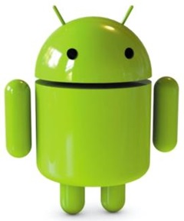

전체구성도
Serial
Socket
Client
Server
Client
1. 큰 틀에서 라즈베리 파이에 아두이노를 붙여 사용, 라즈베리가 서버가 되고 아두이노와 안드로이드는 클라이언트가 된다. 각각 통신기법은 시리얼 통신과 소켓
통신을 사용.
2. App 에서 안드로이드 UI에서 미세먼지 측정 Button 클릭 시 아두이노 에서 현재 미세먼지 를 측정하여 측정 값을 다시 전달 해 준다.
3. 안드로이드 UI 에서는 측정값에 따라 좋음, 보통, 나쁨 상태로 나온다.
4. 사용자는 상태 값에 따라 공기청정 Button 클릭 시 아두이노 에 연결 되어 있는 Fan 이 동작하게 된다.

Slide 7
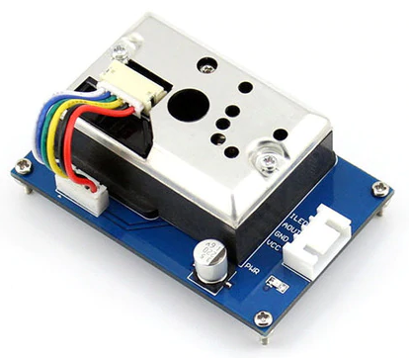
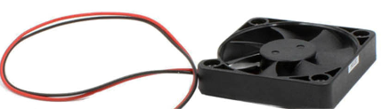

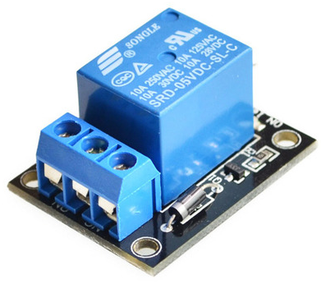
세부내용 – HardWare 구성도
먼지 센서 (GP2Y1010AUOF )
Serial
Fan
(LDTR-432096 )
Client
Server
Fan
(KY - 019 )
1. 미세 먼지농도를 측정하기 위하여 먼지센서를 사용, 공기청정기의 공기 청정 기능을 아두이노의 Fan이 대체, 릴레이 모듈은 작은 전압으로 큰 전압을 제어하기 위하여 사용한다
2. Server로 전해 받은 명령어에 따라 센서가 동작, 그 값은 다시 Server로 전
달이 된다.

Slide 8
세부내용 – SoftWare 구성도
Socket
Server
Client
안드로이드(Client )와 라즈베리 파이(Server) 통신은 Socket 통신을 활용함.
안드로이드 UI 는 Button 및 Text를 배치 할 예정.
미세 먼지 측정 Button 클릭 시 서버로 부터 요청을 하고 라즈베리 서버는 아두이노로 부터 값을 받아 응답을 해준다.
공기 청정 Button 클릭 시 서버로 부터 요청을 하고 라즈베리 서버는 아두이노 에 연결되어 있는 Fan을 동작 시킨다.

Slide 9
일정 계획
 | 10월 |  |  |  | 11월 |  |  |  | 12월
 | 1주 | 2주 | 3주 | 4주 | 5주 | 6주 | 7주 | 8주 | 9주 | 10주
프로젝트 계획수립
자료 조사
App 제작
Server 구축
하드웨어 제작
Product Test

